Slide 1
二叉搜索树刷题
数据结构与算法365特训营

Slide 2
二叉搜索树刷题
本次课内容
POJ1577 / UVA1525
POJ2309
POJ2418
HDU3791

Slide 3
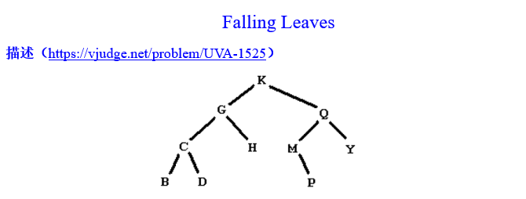
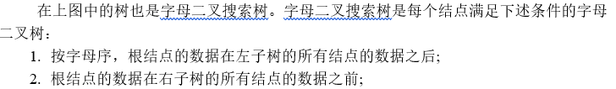
二叉搜索树刷题
POJ1577/UVA1525

Slide 4
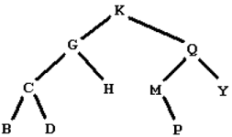
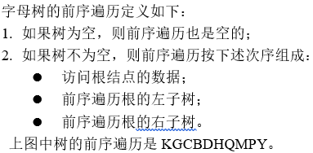
二叉搜索树刷题
POJ1577/UVA1525

Slide 5
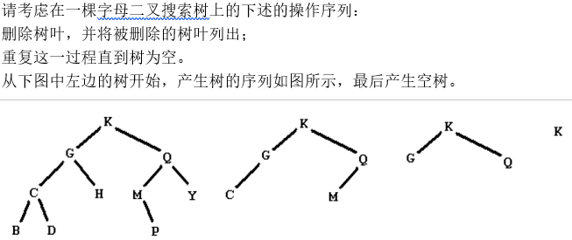
二叉搜索树刷题
POJ1577/UVA1525

Slide 6
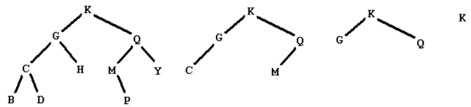
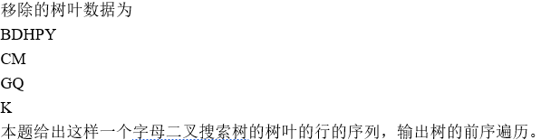
二叉搜索树刷题
POJ1577/UVA1525

Slide 7
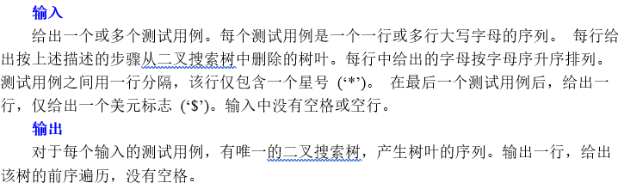
二叉搜索树刷题
POJ1577/UVA1525

Slide 8
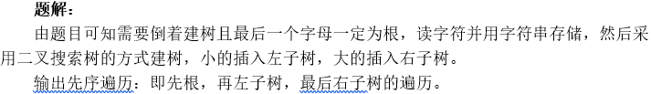
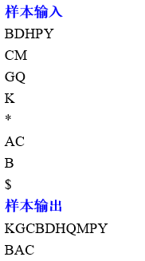
二叉搜索树刷题
POJ1577/UVA1525

Slide 9
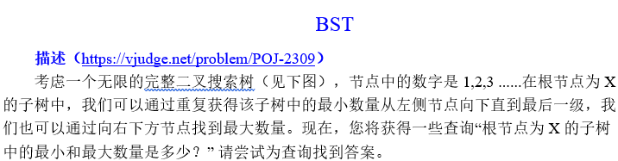
二叉搜索树刷题
POJ2309

Slide 10
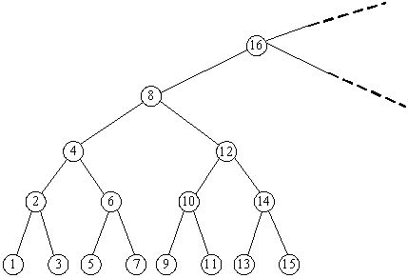
二叉搜索树刷题
POJ2309

Slide 11
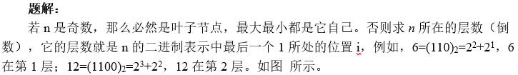
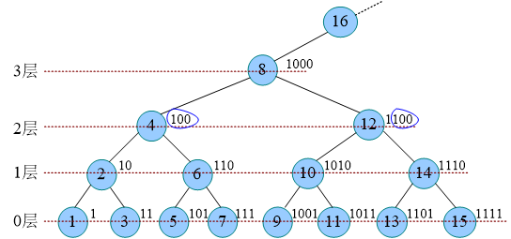
二叉搜索树刷题
POJ2309

Slide 12

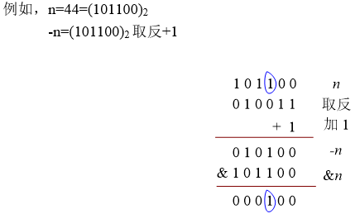
二叉搜索树刷题
POJ2309

Slide 13
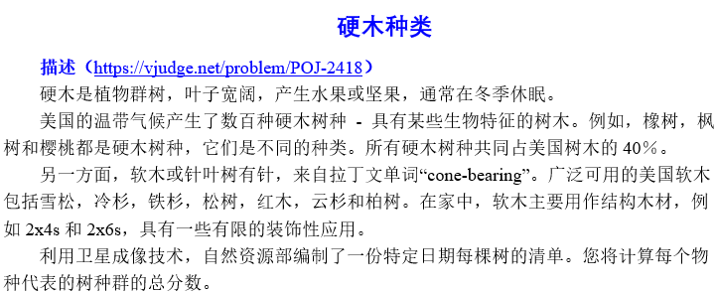
二叉搜索树刷题
POJ2418

Slide 14
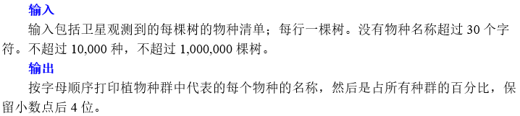
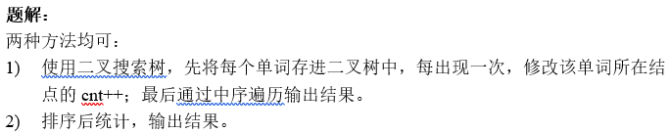
二叉搜索树刷题
POJ2418

Slide 15
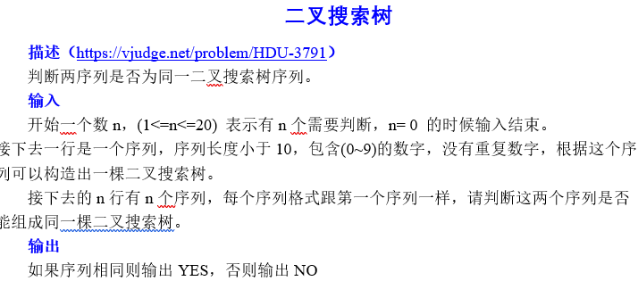
二叉搜索树刷题
HDU3791

Slide 16

二叉搜索树刷题
HDU3791

Slide 17
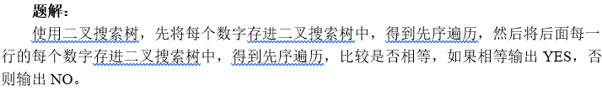
二叉搜索树刷题
HDU3791

Slide 18
作业
POJ1577 / UVA1525
POJ2309
POJ2418
HDU3791

